Slide 1
大数据开发技术
东北林业大学
信息与计算机工程学院
卢洋

Slide 2
考核标准
阶段考试 | 20%
实验 | 20%
期末考试 | 50%
平时 | 10%

Slide 3
实验
占比20%
分组

Slide 4
实验
实验一 Hadoop本地运行模式
实验二 Hadoop伪分布运行模式
实验三 HDFS的Shell操作
实验四 Maven的使用
实验五 HDFS的Java API操作
实验六 MapReduce的使用

Slide 5
前置课程
Linux
安装配置Hadoop集群
Java/Maven
Hadoop API语言
GitHub
项目管理

Slide 6
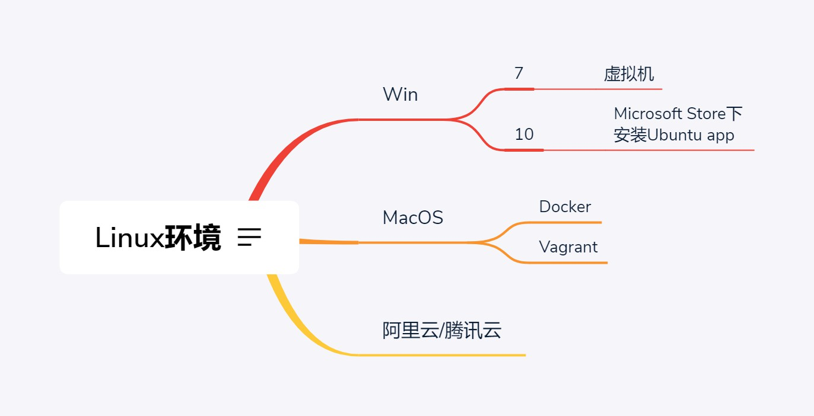
安装Linux环境

Slide 7
学习目的
熟练使用Linux系统
具备安装配置Hadoop完全分布式集群的能力具备使用Java编写MapReduce应用的能力

Slide 8
GitHub/Gitee
注册账号
保存脚本

Slide 9
2.2 Hadoop发展历史
Hadoop生态

Slide 10
Hadoop发展历史
Hadoop生态
Lucene框架是Doug Cutting开创的开源软件，用 Java书写代码，实现与Google类似的全文搜索功能，它提供了全文检索引擎的架构，包括完整的查询引擎和索引引擎。
2001年底，Lucene成为Apache基金会的一个子项目。
对于海量数据的情境，Lucene面对与Google同样
的困难，存储数据困难，检索速度慢。
学习和模仿Google解决这些问题的办法：微型版
Nutch。

Slide 11
Hadoop发展历史
Hadoop生态
5. 可以说Google是Hadoop的思想之源，Google在大数据方面的三篇论文：
GFS -> HDFS
MapReduce -> MR BigTable -> Hbase

Slide 12
Hadoop发展历史
Hadoop生态
2003年-2004年，Google公开了部分GFS和 MapReduce思想的细节，以此为基础Doug Cutting等人用两年业余时间实现了DFS和MapReduce机制，使 Nutch性能飙升。
2005年，Hadoop作为Lucene的子项目Nutch的一部分正式引入Apache基金会。
2006年3月，MapReduce和Nutch Distributed File System（NDFS）分别被纳入称为Hadoop的项目中。

Slide 13

Hadoop发展历史
Hadoop生态
名字来源于Doug Cutting儿子的大象玩具：
Hadoop就此诞生并迅速发展，标志着大数据时代
的来临。

Slide 14
2.3 Hadoop三大发行版本
Hadoop生态

Slide 15
Hadoop三大发行版本
Hadoop生态
Hadoop三大发行版本：Apache、Cloudera、 Hortonworks。
Apache：最原始（最基础）的版本，对于入门学习最好；
Cloudera：在大型互联网企业中应用较多； Hortonworks：文档较好。

Slide 16
Cloudera Hadoop
Hadoop生态
2008年成立的Cloudera是最早将Hadoop商用的公司，为合作伙伴提供Hadoop的商用解决方案，主要包括支持、咨询服务、培训。
2009年Hadoop的创始人Doug Cutting也加盟了 Cloudera公司。Cloudera产品主要为CDH、 Cloudera Manager、Cloudera Support。
CDH是Cloudera的Hadoop发行版本，完全开源，比Apache Hadoop在兼容性、安全性、稳定性上有所增强。

Slide 17
Hortonworks Hadoop
Hadoop生态
2011年成立的Hortonworks是雅虎与硅谷风投公司 Benchmark Capital合资组建。
公司成立之初就吸纳了大约25名至30名专门研究 Hadoop的雅虎工程师，上述工程师均在2005年开始协助雅虎开发Hadoop，贡献了Hadoop 80%的源码。

Slide 18
2.4 Hadoop的优势（4高）
Hadoop生态

Slide 19
Hadoop的优势（4高）
Hadoop生态
高可靠性：Hadoop底层维护多个数据副本，所以即使Hadoop某个计算元素或存储出现故障，也不会导致数据的丢失。
高扩展性：在集群分配任务时，可方便的扩展数以千计的节点。
高效性：在MapReduce的思想下，Hadoop是并行工作的，以加快任务处理的速度。
高容错性：能够自动将失败的任务重新分配。

Slide 20
2.5 Hadoop的组成
Hadoop生态

Slide 21
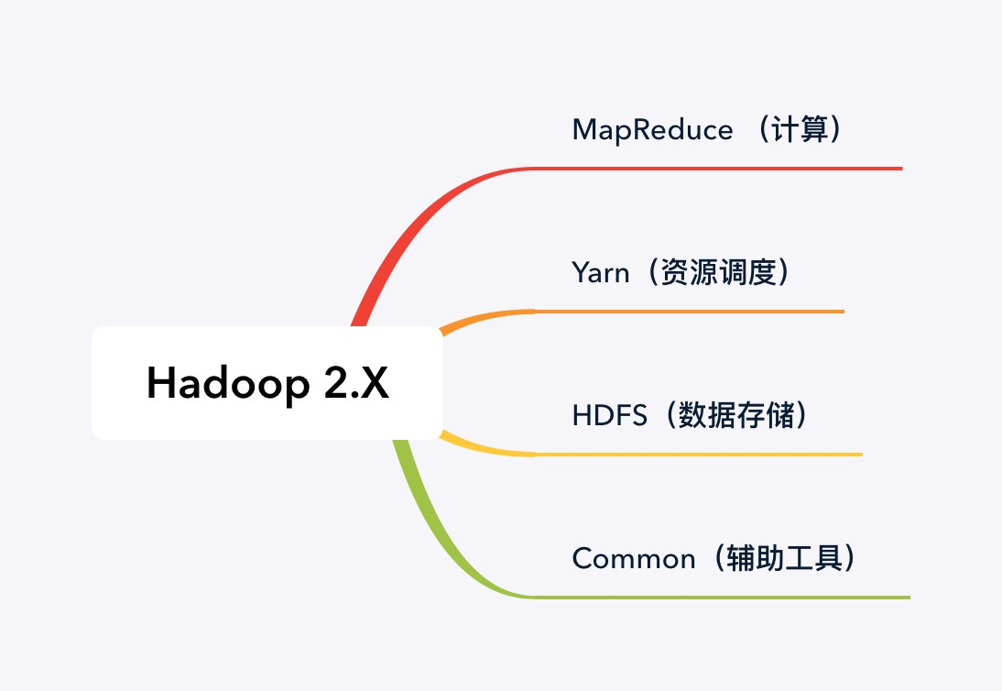
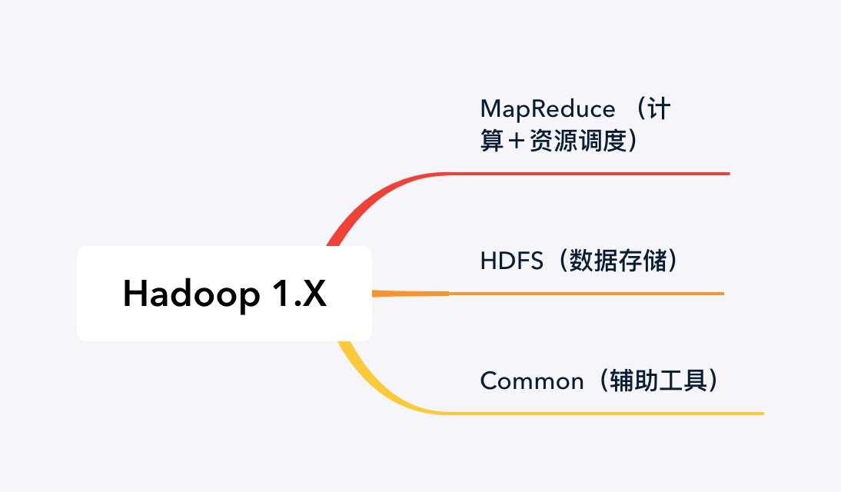
Hadoop 1.X与Hadoop 2.X的区别
Hadoop生态

Slide 22
2.5.1 HDFS架构概述
Hadoop生态
NameNode（NN）：存储文件的元数据，如文件名、文件目录结构、文件属性（生成时间、副本 数、文件权限），以及每个文件的块列表和块所在的DataNode等。
DataNode（DN）：在本地文件系统存储文件块数据，以及块数据的校验和。
Secondary NameNode（2NN）：用来监控HDFS状态的辅助后台程序，每隔一段时间获取HDFS数据的快照。

Slide 23


NameNode
Hadoop生态

Slide 24


DataNode
Hadoop生态

Slide 25
2.5.2 Yarn架构概述
Hadoop生态
负责：资源调度。

Slide 26
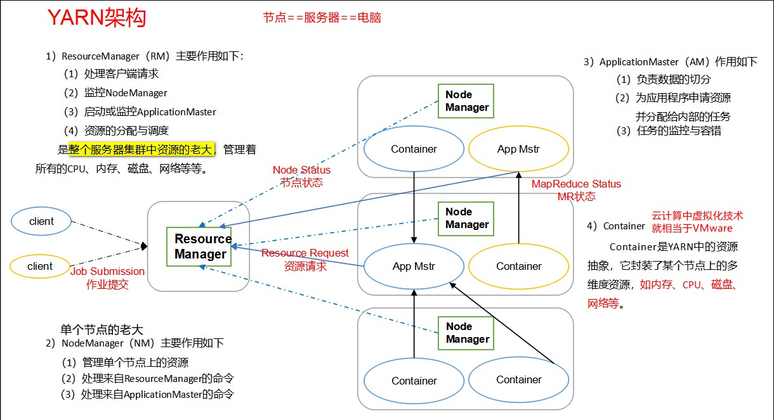
Hadoop生态

Slide 27
2.5.3 MapReduce架构概述
Hadoop生态
MapReduce将计算过程分为两个阶段：Map和 Reduce：
Map阶段并行处理输入数据；
Reduce阶段对Map结果进行汇总。

Slide 28


Hadoop生态

Slide 29











Hadoop生态

Slide 30
3 Hadoop运行环境搭建
Hadoop运行环境
虚拟机环境准备
安装JDK
安装Hadoop
Hadoop目录结构

Slide 31
Hadoop运行环境
3.1 虚拟机环境准备

Slide 32
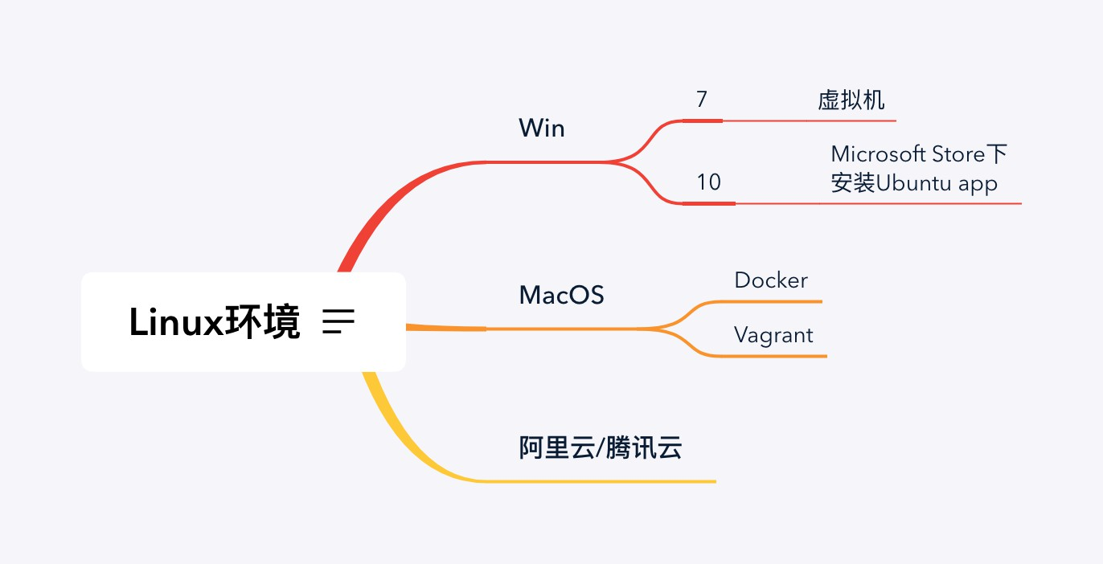
Hadoop运行环境

Slide 33
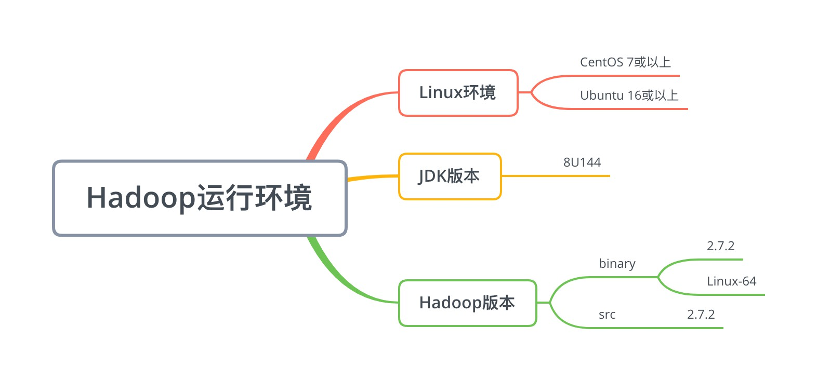
Hadoop运行环境

Slide 34
Hadoop运行环境
3.2 安装JDK

Slide 35
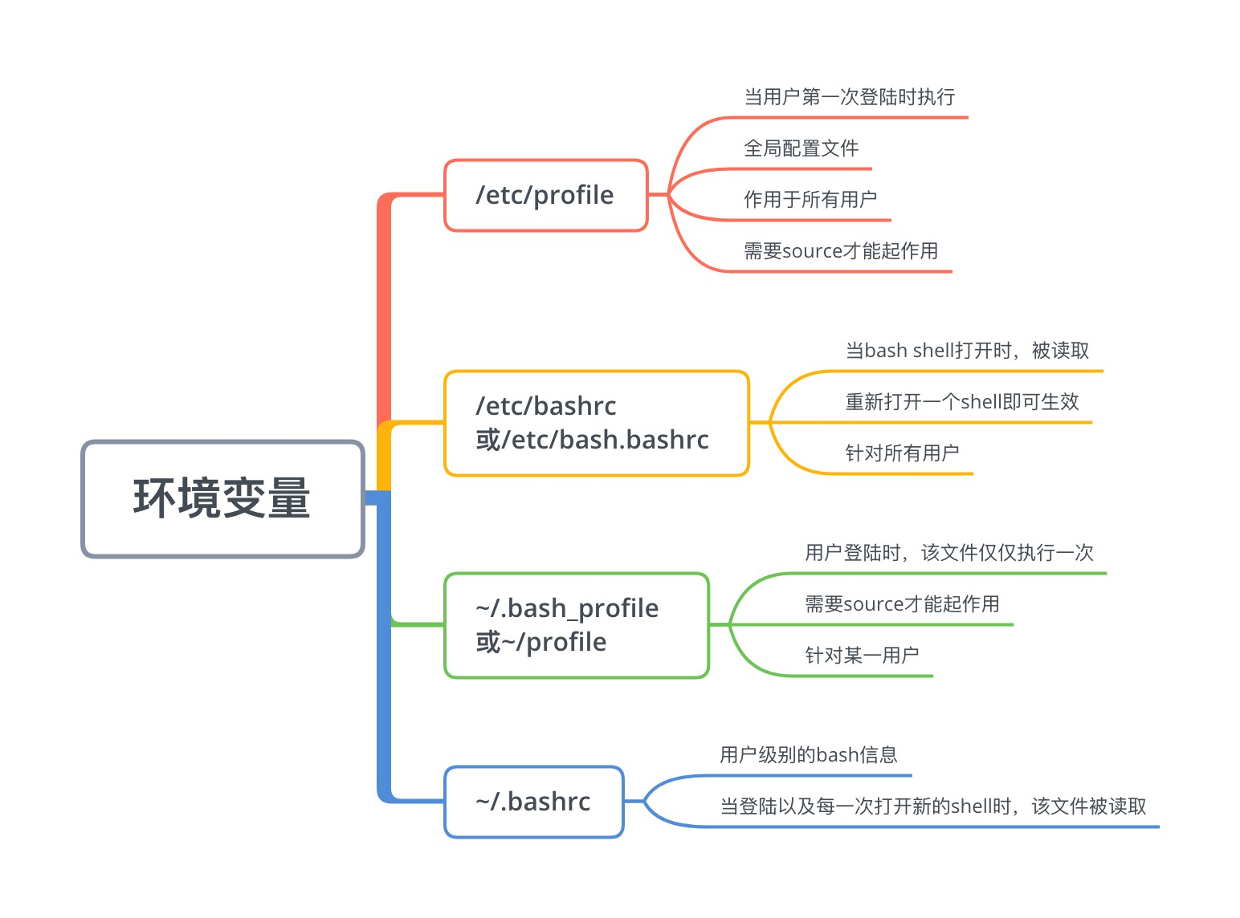
Hadoop运行环境

Slide 36
3 Hadoop运行环境搭建
Hadoop运行环境
虚拟机环境准备
安装JDK
安装Hadoop
Hadoop目录结构

Slide 37
Hadoop运行环境

Slide 38
Hadoop运行环境

Slide 39
Hadoop运行环境

Slide 40
大数据能干什么
大数据应用场景
1. 物流仓储：大数据分析系统助力商家精细化运营、提升销量、节约成本。

Slide 41
大数据能干什么
大数据应用场景
2. 零售：分析用户消费习惯，为用户购买商品提供方便，从而提升商品销量。经典案例：纸尿裤+啤酒。

Slide 42
大数据能干什么
大数据应用场景
3. 旅游：深度结合大数据能力与旅游业需求，共建旅游产业智慧管理、智慧服务和智慧营销的未来。

Slide 43
大数据能干什么
大数据应用场景
4. 商品广告推荐：给用户推荐喜欢的商品。

Slide 44
大数据能干什么
大数据应用场景
5. 保险：海量数据挖掘及风险预测，助力保险行业精准营销，提升精细化定价能力。

Slide 45

大数据应用场景

Slide 46
大数据能干什么
大数据应用场景
6. 金融：多维度体现用户特征，帮助金融机构推荐优质客户，防范欺诈风险。

Slide 47

大数据应用场景

Slide 48


7. 人工智能
大数据应用场景

Slide 49

大数据应用场景

Slide 50
THANK YOU

Slide 51
大数据基础
Hadoop运行模式
本地运行模式
4.1.2 官方WordCount案例

Slide 52
Hadoop运行模式
在hadoop路径下创建一个wcinput文件夹：
# mkdir wcinput
在wcinput文件夹下创建一个wc.input文件：
# cd wcinput
# touch wc.input
编辑wc.input文件：
# vi wc.input
在文件内写入如下内容：
hadoop yarn hadoop mapreduce root
root
保存退出：
:x
回到hadoop目录/opt/Hadoop-2.7.2
执行程序
# hadoop jar share/Hadoop/mapreduce/Hadoop-mapreduce-examples-
2.7.2.jar wordcount wcinput wcoutput
6. 查看结果
# cat wcoutput/part-r-00000
hadoop 2 root 2 mapreduce 1 yarn 1

Slide 53
Hadoop运行模式
4 Hadoop运行模式
4.2 伪分布式运行模式

Slide 54
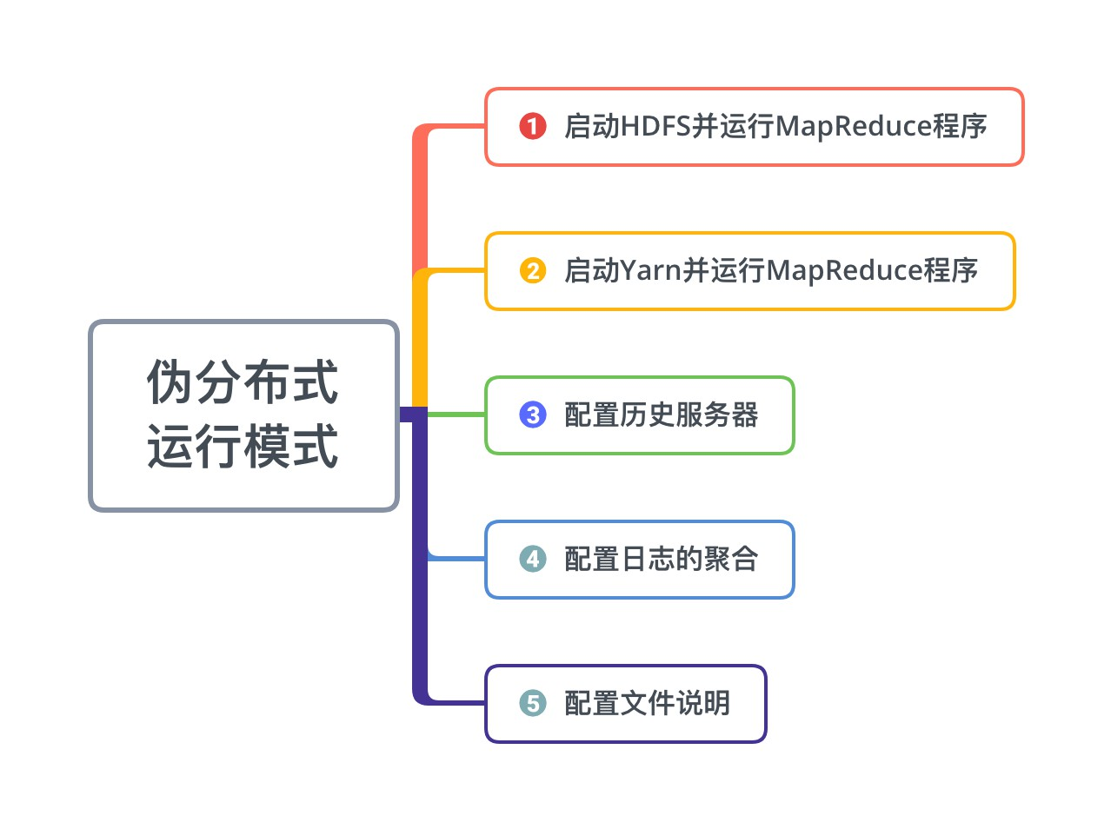
Hadoop运行模式

Slide 55
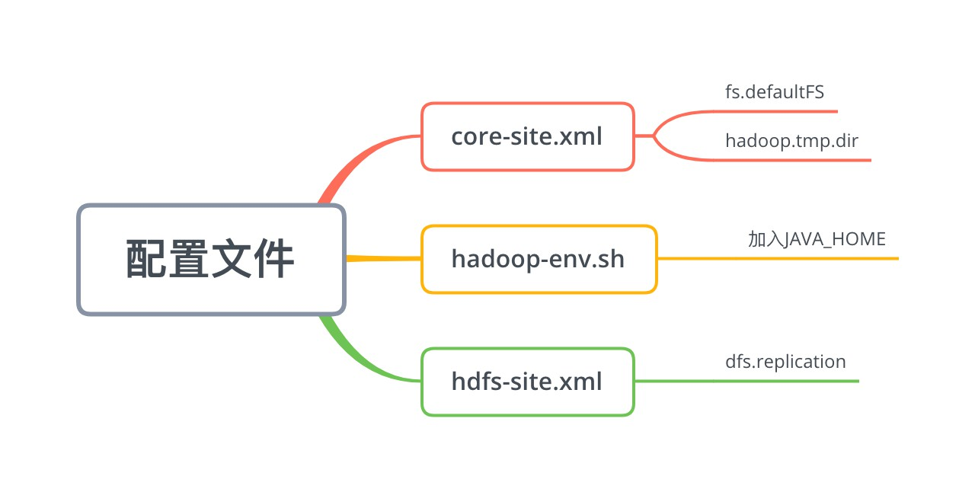
Hadoop运行模式

Slide 56
Hadoop运行模式
1 配置core-site.xml
<!--指定HDFS中NameNode的地址-->
<property>
<name>fs.defaultFS</name>
<value>hdfs://nodeb1:9000</value>
</property>
<!--指定Hadoop运行时产生文件的存储路径-->
<property>
<name>hadoop.tmp.dir</name>
<value>/opt/hadoop-2.7.2/data/tmp</value>
</property>

Slide 57
2 配置hadoop-env.sh
Hadoop运行模式
加入JAVA_HOME。

Slide 58
Hadoop运行模式
3 配置hdfs-site.xml
<!--指定HDFS副本数量-->
<property>
<name>dfs.replication</name>
<value>1</value>
</property>

Slide 59
Hadoop运行模式
4 Hadoop运行模式
4.2 伪分布式运行模式

Slide 60
Hadoop运行模式

Slide 61
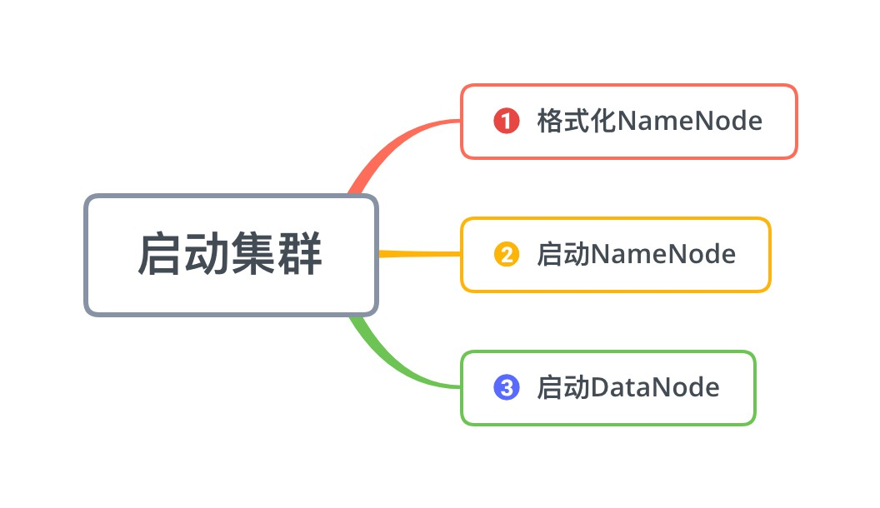
Hadoop运行模式

Slide 62
Hadoop运行模式
1. 格式化NameNode（第一次启动时格式化，以后就不要总格式化了）
bin/hdfs namenode -format
2. 启动NameNode
sbin/hadoop-daemon.sh start namenode
3. 启动DataNode
sbin/hadoop-daemon.sh start datanode

Slide 63
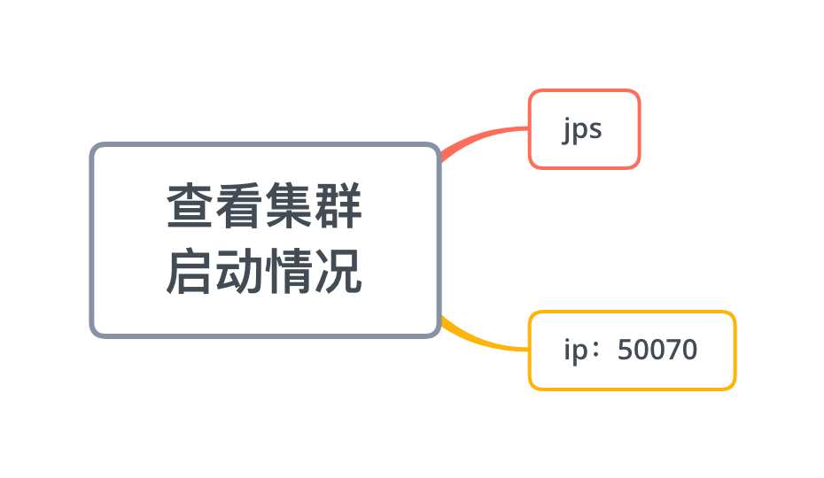
Hadoop运行模式

Slide 64



























Slide 65
Hadoop运行模式
Hadoop运行模式
伪分布式运行模式
启动HDFS并运行MapReduce程序

Slide 66
Hadoop运行模式

Slide 67
Hadoop运行模式

Slide 68
Hadoop运行模式
1. 格式化NameNode（第一次启动时格式化，以后就不要总格式化了）
bin/hdfs namenode -format
2. 启动NameNode
sbin/hadoop-daemon.sh start namenode
3. 启动DataNode
sbin/hadoop-daemon.sh start datanode

Slide 69
Hadoop运行模式

Slide 70
Hadoop运行模式
4 Hadoop运行模式
4.2 伪分布式运行模式
4.2.2 启动Yarn并运行MapReduce程序

Slide 71
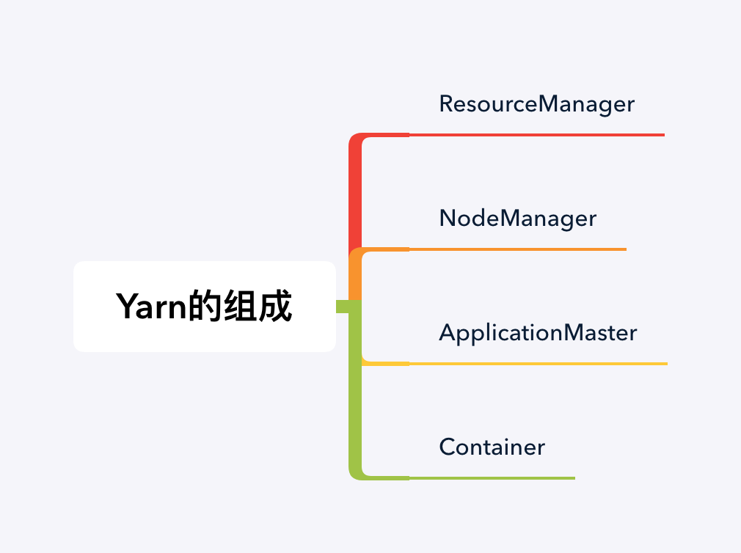
Hadoop运行模式

Slide 72
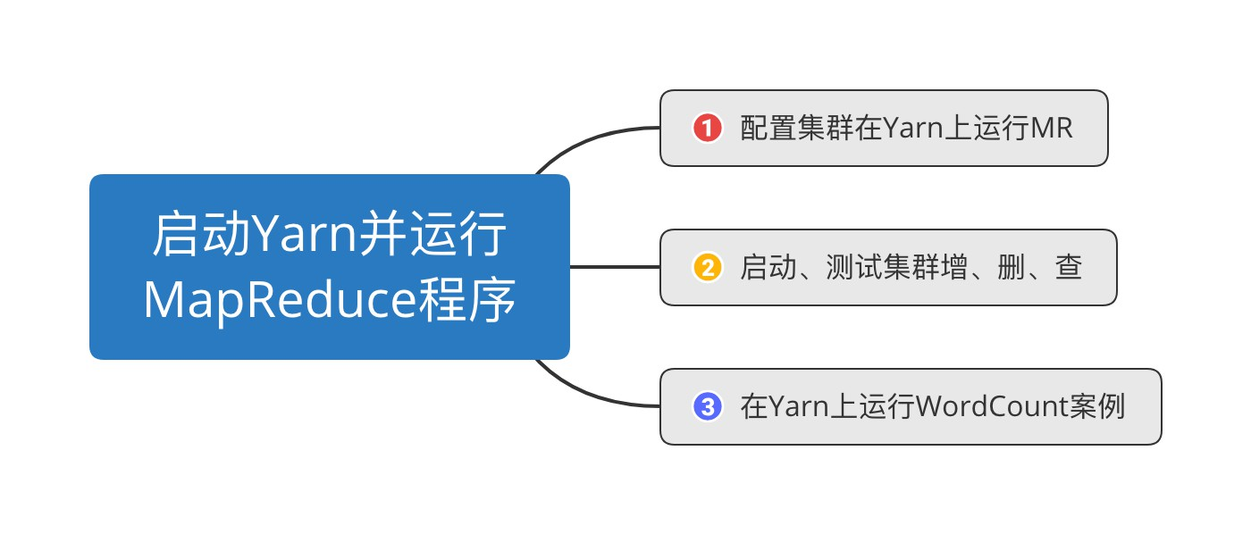
Hadoop运行模式

Slide 73
1 配置yarn-env.sh
1.配置集群
加入JAVA_HOME。

Slide 74
1.配置集群
2 配置yarn-site.xml
<!--Reducer获取数据的方式-->
<property>
<name>yarn.nodemanager.aux-services</name>
<value>mapreduce_shuffle</value>
</property>
<!--指定Yarn的ResourceManager的地址-->
<property>
<name>yarn.resourcemanager.hostname</name>
<value>nodeb1</value>
</property>

Slide 75
3 配置mapred-env.sh
1.配置集群
加入JAVA_HOME。

Slide 76
1.配置集群
4 配置mapred-site.xml
将mapred-site.xml.template重命名为mapred-site.xml。
<!--指定MR运行在Yarn上-->
<property>
<name>mapreduce.framework.name</name>
<value>yarn</value>
</property>

Slide 77
1. 启动前必须保证NameNode和DataNode已经启动。
2.启动集群
2. 启动ResourceManager
sbin/yarn-daemon.sh start resourcemanager
3. 启动NodeManager
sbin/yarn-daemon.sh start nodemanager

Slide 78
Hadoop运行模式
4 Hadoop运行模式
4.2 伪分布式运行模式
4.2.3 配置历史服务器

Slide 79
1.配置集群
1 配置mapred-site.xml
<!--历史服务器端地址-->
<property>
<name>mapreduce.jobhistory.address</name>
<value>hadoop1:10020</value>
</property>
<!--历史服务器Web端地址-->
<property>
<name>mapreduce.jobhistory.webapp.address</name>
<value>192.168.31.41:19888</value>
</property>

Slide 80
配置历史服务器
2. 启动历史服务器
sbin/mr-jobhistory-daemon.sh start historyserver
3. 查看历史服务器是否启动
jps
4. 查看JobHistory
http://nodeb1:19888/jobhistory

Slide 81
Hadoop运行模式
4 Hadoop运行模式
4.2 伪分布式运行模式
4.2.4 配置日志的聚合

Slide 82
日志聚合的概念：应用运行完成以后，将程序运行的日志信息上传的HDFS。
配置日志的聚合
日志聚合的好处：可以方便地查看程序运行的详情，方便开发调试。
注意：开启日志聚合功能，需要重启 NodeManager、ResourceManager和 HistoryManager。

Slide 83
1.配置集群
配置yarn-site.xml
<!--日志聚合功能使能-->
<property>
<name>yarn.log-aggregation-enable</name>
<value>true</value>
</property>
<!--日志保留时间设置为七天-->
<property>
<name>yarn.log-aggregation.retain-seconds</name>
<value>604800</value>
</property>

Slide 84
2.关闭服务
关闭NodeManager、ResourceManager、
HistoryManager
# sbin/mr-jobhistory-daemon.sh stop historyserver
# sbin/yarn-daemon.sh stop nodemanager
# sbin/yarn-daemon.sh stop resourcemanager

Slide 85
3.重启服务
重启NodeManager、ResourceManager、
HistoryManager
# sbin/yarn-daemon.sh start resourcemanager
# sbin/yarn-daemon.sh start nodemanager
# sbin/mr-jobhistory-daemon.sh start historyserver

Slide 86
Hadoop运行模式
4 Hadoop运行模式
4.2 伪分布式运行模式
4.2.5 配置文件说明

Slide 87
配置文件说明
Hadoop配置文件分为两类：默认配置文件和自定义配置文件。只有用户想修改某一默认配置值时，才需要修改自定义配置文件，更改相应属性值。 （1）默认配置文件
要获取的默认文件 | 文件存放在Hadoop的jar包中的位置
core-default.xml | hadoop-common-2.7.2.jar/core-default.xml
hdfs-default.xml | hadoop-hdfs-2.7.2.jar/hdfs-default.xml
yarn-default.xml | hadoop-yarn-common-2.7.2.jar/yarn-default.xml
mapred-default.xml | hadoop-mapreduce-client-core-2.7.2.jar/mapred-defaulr.xml
(2) 自定义配置文件 core-site.xml、hdfs-site.xml、yarn-site.xml、mapred-site.xml四个配置文件存放在$HADOOP_HOME/etc/hadoop路径，用户可以根据项目需求重新进行配 置。

Slide 88
Hadoop运行模式
4 Hadoop运行模式
4.3 完全分布式运行模式

Slide 89
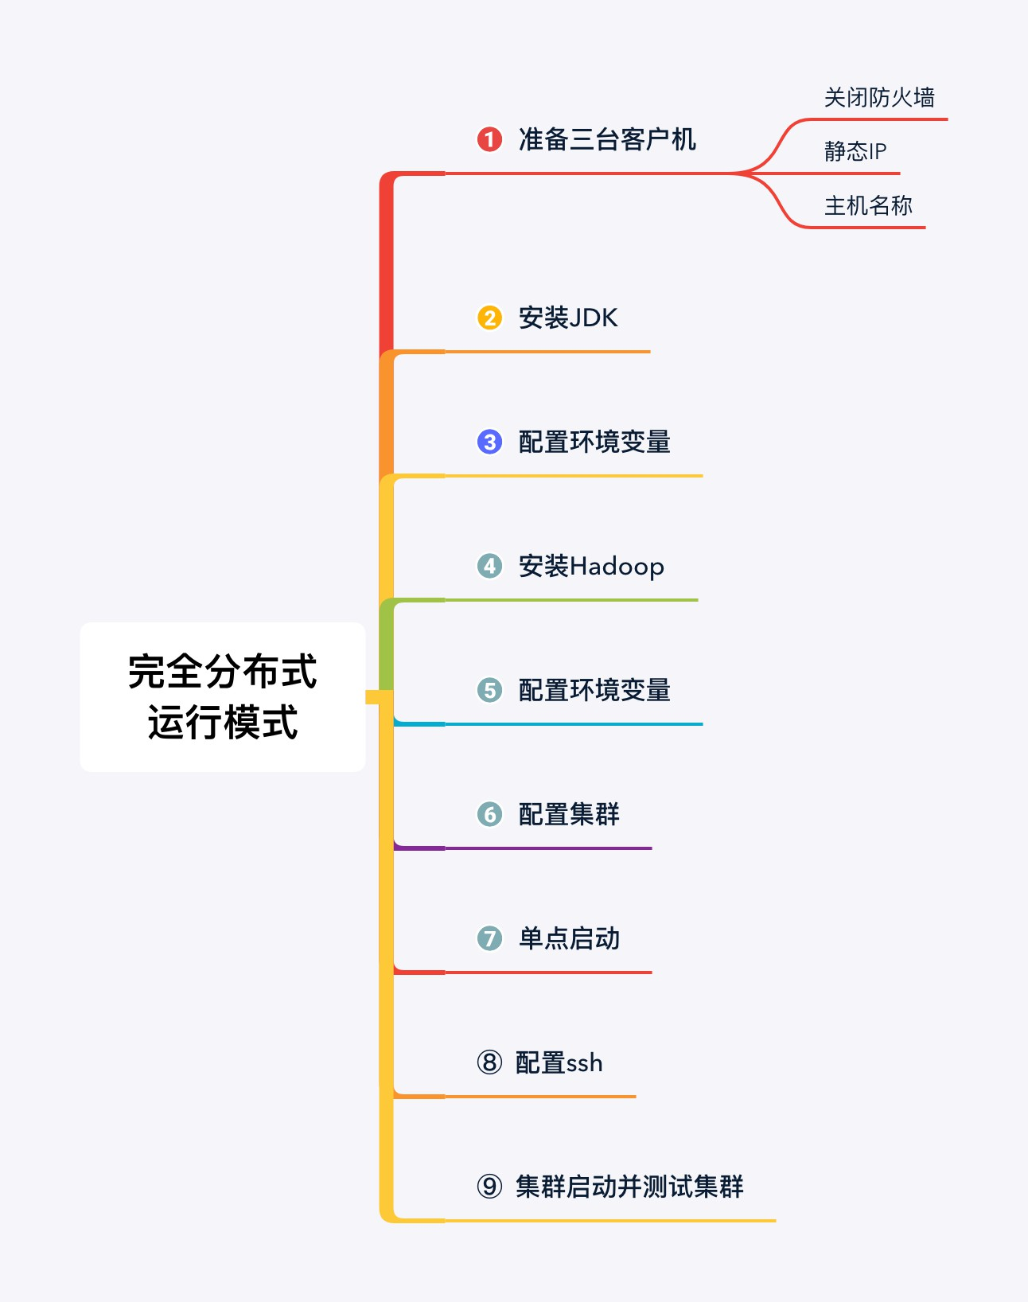
完全分布式

Slide 90
日志聚合的概念：应用运行完成以后，将程序运行的日志信息上传的HDFS。
配置日志的聚合
日志聚合的好处：可以方便地查看程序运行的详情，方便开发调试。
注意：开启日志聚合功能，需要重启 NodeManager、ResourceManager和 HistoryManager。

Slide 91
1.配置集群
配置yarn-site.xml
<!--日志聚合功能使能-->
<property>
<name>yarn.log-aggregation-enable</name>
<value>true</value>
</property>
<!--日志保留时间设置为七天-->
<property>
<name>yarn.log-aggregation.retain-seconds</name>
<value>604800</value>
</property>

Slide 92
2.关闭服务
关闭NodeManager、ResourceManager、
HistoryManager
# sbin/mr-jobhistory-daemon.sh stop historyserver
# sbin/yarn-daemon.sh stop nodemanager
# sbin/yarn-daemon.sh stop resourcemanager

Slide 93
3.重启服务
重启NodeManager、ResourceManager、
HistoryManager
# sbin/yarn-daemon.sh start resourcemanager
# sbin/yarn-daemon.sh start nodemanager
# sbin/mr-jobhistory-daemon.sh start historyserver

Slide 94
Hadoop运行模式
4 Hadoop运行模式
4.3 完全分布式运行模式

Slide 95
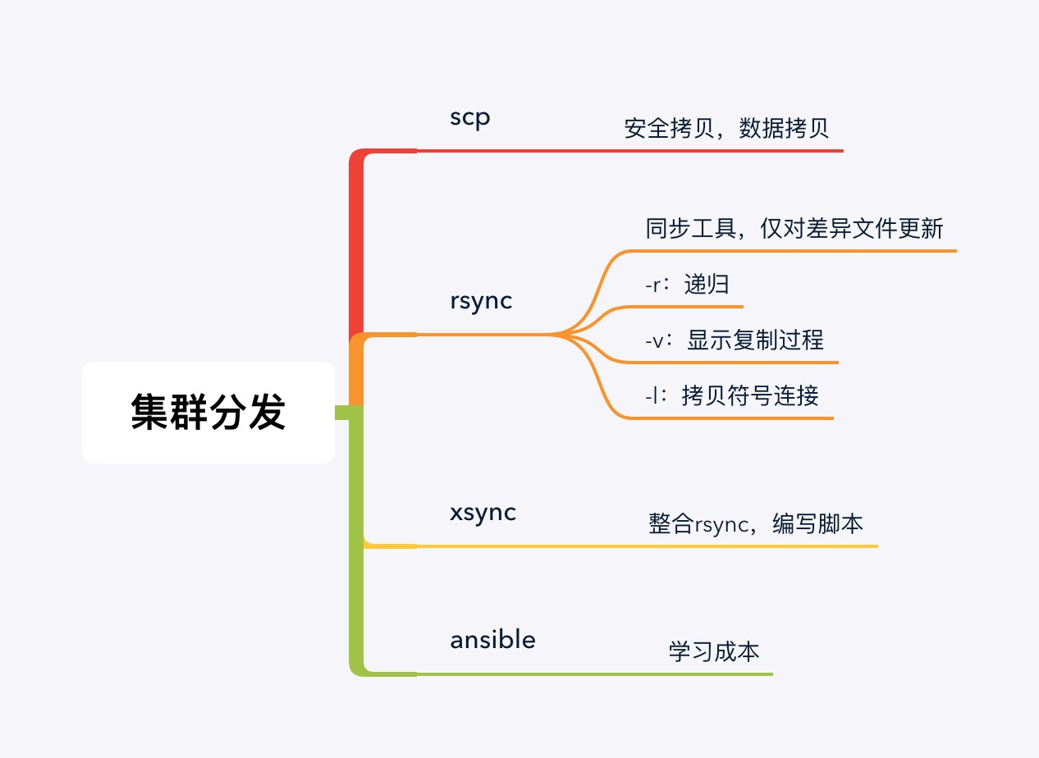
完全分布式

Slide 96
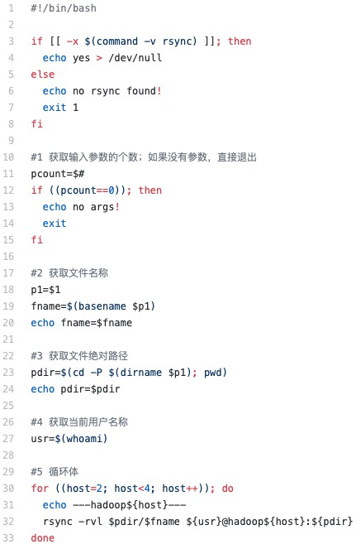
完全分布式

Slide 97
Hadoop运行模式
4 Hadoop运行模式
4.3 完全分布式运行模式
4.3.3 集群配置

Slide 98
1. 集群部署规划
集群配置
 | hadoop-1 | hadoop-2 | hadoop-3
HDFS | NameNode DataNode | DataNode | Secondary NameNode DataNode
YARN | NodeManager | ResourceManager NodeManager | NodeManager

Slide 99
配置集群
（1）配置核心文件配置core-site.xml
<!--指定HDFS中NameNode的地址-->
<property>
<name>fs.defaultFS</name>
<value>hdfs://hadoop1:9000</value>
</property>
<!--指定Hadoop运行时产生文件的存储路径-->
<property>
<name>hadoop.tmp.dir</name>
<value>/opt/hadoop-2.7.2/data/tmp</value>
</property>

Slide 100
配置集群
（2）HDFS配置文件
配置hadoop-env.sh export JAVA_HOME=...
配置hdfs-site.xml
<property>
<name>dfs.replication</name>
<value>3</value>
</property>
<!--指定Hadoop Secondary NameNode配置-->
<property>
<name>dfs.namenode.secondary.http-address</name>
<value>hadoop3:50090</value>
</property>

Slide 101
配置集群
（3）Yarn配置文件
配置yarn-env.sh export JAVA_HOME=...
配置yarn-site.xml
<!--Reducer获取数据的方式-->
<property>
<name>yarn.nodemanager.aux-services</name>
<value>mapreduce_shuffle</value>
</property>
<!--指定Yarn的ResourceManager的地址-->
<property>
<name>yarn.resourcemanager.hostname</name>
<value>hadoop2</value>
</property>

Slide 102
配置集群
（3）Yarn配置文件
配置yarn-env.sh export JAVA_HOME=...
配置yarn-site.xml
<property>
<name>yarn.resourcemanager.webapp.address</name>
<value>192.168.31.42:8088</value>
</property>

Slide 103
配置集群
（4）MapReduce配置文件
配置mapred-env.sh export JAVA_HOME=...
配置mapred-site.xml
<!--指定MR运行在Yarn上-->
<property>
<name>mapreduce.framework.name</name>
<value>yarn</value>
</property>

Slide 104
配置集群
3. 在集群中分发配置好的Hadoop配置文件
# xsync /opt/hadoop-2.7.2/etc/hadoop
4. 查看文件分发情况
# cat ${HADOOP_CONF_DIR}/core-site.xml

Slide 105
Hadoop运行模式
4 Hadoop运行模式
4.3 完全分布式运行模式
4.3.4 单点启动

Slide 106
集群部署规划
单点启动
 | hadoop-1 | hadoop-2 | hadoop-3
HDFS | NameNode DataNode | DataNode | Secondary NameNode DataNode
YARN | NodeManager | ResourceManager NodeManager | NodeManager

Slide 107
思考题
思考：
每次都需要登录到一个一个节点进行启 动，如果节点的数量成千上万，怎么办？

Slide 108
Hadoop运行模式
4 Hadoop运行模式
4.3 完全分布式运行模式
4.3.5 SSH免密登录配置

Slide 109
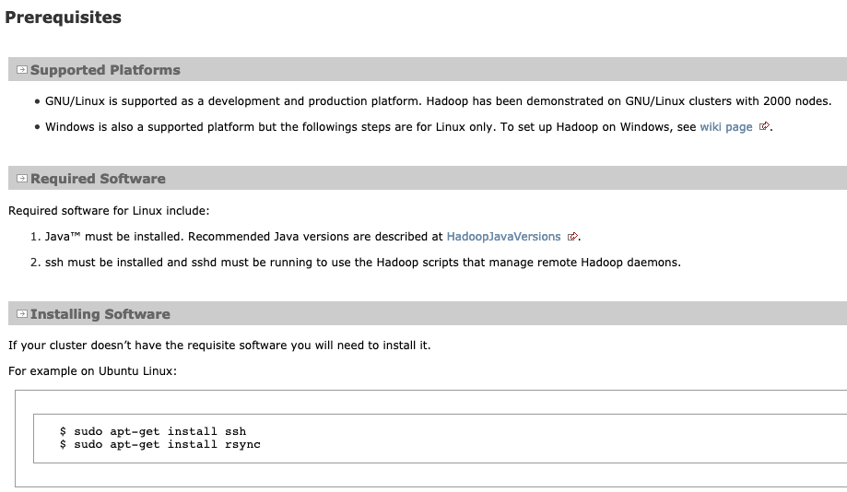
SSH免密登录

Slide 110
SSH免密登录
1. 配置SSH
基本语法
# ssh 另一台主机的IP/主机名
ssh连接出现“Host key verification failed”输入“yes”即可。
root用户不能登录
编辑/etc/ssh/sshd_config，将PermitRootLogin的值设置为yes。

Slide 111
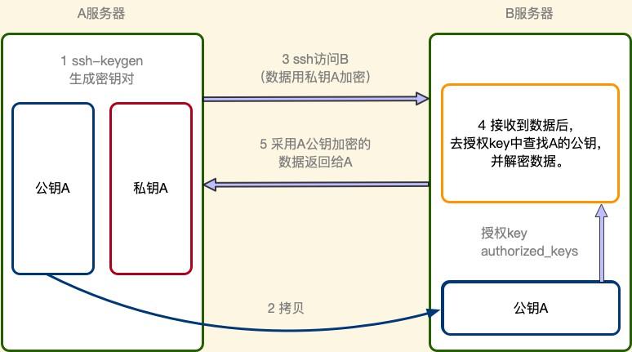
SSH免密登录
2. 免密登录配置
（1）免密登录原理

Slide 112
SSH免密登录
（2）生成公钥和私钥
# ssh-keygen -t rsa
生成两个文件：id_rsa（私钥）、id_rsa.pub（公钥）
（3）将公钥拷贝到要免密登录的目标机器上
# ssh-copy-id 目标机器的IP

Slide 113
3. ~/.ssh路径下的文件功能解释
集群配置
known_hosts | 记录ssh访问过的主机的公钥（public key）
id_rsa | 生成的私钥
id_rsa.pub | 生成的公钥
authorized_keys | 存放授权过的免密登录主机公钥

Slide 114
大数据概念
大数据基础
大数据（Big Data）：指无法在一定时间范围内用常规软件工具进行捕捉、管理和处理的数据的集合，是需要新处理模式才能具备更强的决策力、洞察发现力和流程优化能力的海量、高增长和多样化的信息资产。

Slide 115
常规软件工具
大数据基础
MySQL
数据（条目）：MySQL，五千五百万条；大数据，上亿；
集群节点数量：MySQL，30到100；BAT、美团、滴滴，上万；
JavaEE

Slide 116
大数据概念
大数据基础
大数据（Big Data）：指无法在一定时间范围内用常规软件工具进行捕捉、管理和处理的数据的集合，是需要新处理模式才能具备更强的决策力、洞察发现力和流程优化能力的海量、高增长和多样化的信息资产。

Slide 117
海量、高增长率和多样化的信息资产
大数据基础
按顺序给出数据存储单位：
Bit、Byte、KB、MB、GB、TB、PB、EB、ZB、YB、 BB、NB、DB。
1Byte = 8bit | 1K = 1024Byte | 1M = 1024K
1G = 1024M | 1T = 1024G | 1P = 1024T

Slide 118


大数据基础
100T的电影。

Slide 119
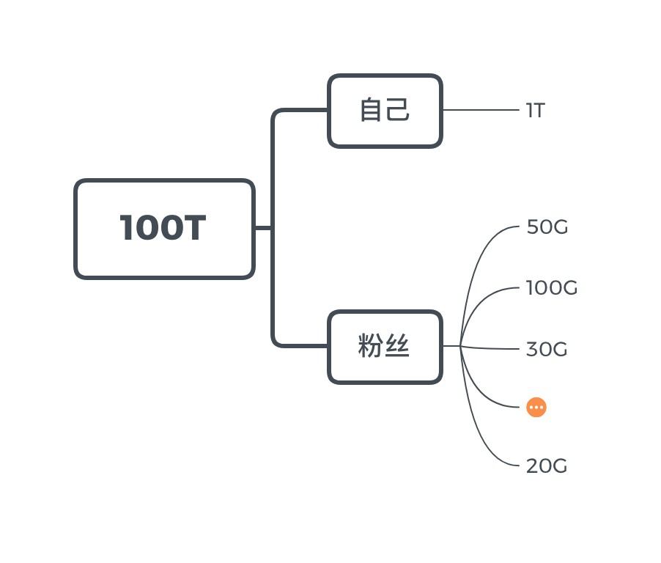
大数据基础

Slide 120
大数据概念
大数据基础
大数据（Big Data）：指无法在一定时间范围内用常规软件工具进行捕捉、管理和处理的数据的集合，是需要新处理模式才能具备更强的决策力、洞察发现力和流程优化能力的海量、高增长和多样化的信息资产。
主要解决，海量数据的存储和海量数据的分析计算问题。

Slide 121
Hadoop运行模式
4 Hadoop运行模式
4.3 完全分布式运行模式
4.3.6 群启集群

Slide 122
群启集群
1. 配置slaves
位置：
${HADOOP_HOME}/etc/hadoop/slaves
在该文件中增加如下内容（主要是数据节点）：
hadoop1 hadoop2 hadoop3
注意：改文件中添加的内容结尾不允许有空格，文件中不允许有空行！同步所有节点的配置文件：
# xsync salves

Slide 123
集群部署规划
 | hadoop-1 | hadoop-2 | hadoop-3
HDFS | NameNode DataNode | DataNode | Secondary NameNode DataNode
YARN | NodeManager | ResourceManager NodeManager | NodeManager

Slide 124
群启集群
2. 启动集群
在规划的NameNode上执行：
# sbin/start-dfs.sh
在规划的ResourceManager上执行：
# sbin/start-yarn.sh

Slide 125
Hadoop运行模式
4 Hadoop运行模式
4.3 完全分布式运行模式
4.3.6 群启集群

Slide 126
群启集群
1. 配置slaves
位置：
${HADOOP_HOME}/etc/hadoop/slaves
在该文件中增加如下内容（主要是数据节点）：
hadoop1 hadoop2 hadoop3
注意：改文件中添加的内容结尾不允许有空格，文件中不允许有空行！同步所有节点的配置文件：
# xsync salves

Slide 127
集群部署规划
 | hadoop-1 | hadoop-2 | hadoop-3
HDFS | NameNode DataNode | DataNode | Secondary NameNode DataNode
YARN | NodeManager | ResourceManager NodeManager | NodeManager

Slide 128
群启集群
2. 启动集群
在规划的NameNode上执行：
# sbin/start-dfs.sh
在规划的ResourceManager上执行：
# sbin/start-yarn.sh

Slide 129
群启集群
3. 集群基本测试
上传文件到集群上传小文件
# hdfs dfs -mkdir -p /user/root/input
# hdfs dfs -put wcinput/wc.input /user/root/input
上传大文件
# hadoop fs -put /opt/hadoop-2.7.2.tar.gz /user/root/input
上传文件后查看文件存放位置
（2.1）查看HDFS文件存储路径
（2.2）查看HDFS在磁盘存储文件的内容
拼接
下载
# hadoop fs -get HDFS位置 本地文件位置

Slide 130
Hadoop运行模式
4 Hadoop运行模式
4.3 完全分布式运行模式
4.3.7 集群启动/停止方式总结

Slide 131
集群启动/停止
各个服务组件逐一启动/停止
分别启动/停止HDFS组件
# hadoop-daemon.sh start/stop namenode/datanode/secondarynamenode
启动/停止Yarn
# yarn-daemon.sh start/stop
resourcemanager/nodemamanger
各个模块分开启动/停止（前提：配置ssh）
整体启动/停止HDFS # start-dfs.sh / stop-dfs.sh
整体启动/停止Yarn
# start-yarn.sh / stop-yarn.sh

Slide 132
Hadoop运行模式
4 Hadoop运行模式
4.3 完全分布式运行模式
4.3.8 集群时间同步

Slide 133
集群时间同步
集群时间同步
时间同步方式：选一台机器，作为时间服务 器，所有的机器与这台机器时间进行定时的同步，如每隔十分钟，同步一次时间。
定时的怎么实现？
Crontab。

Slide 134
Crontab
集群时间同步
基本语法
crontab [选项]
选项说明
选项 | 功能
-e | 编辑crontab定时任务
-l | 查询crontab任务
-r | 删除当前用户的crontab任务

Slide 135
集群时间同步
3 参数说明 # crontab -e （1）进入crontab编辑界面，会打开vim进行编辑。 * * * * * 执行的任务 0 1 3 8 4
项目 | 含义 | 范围
第一个“*” | 一个小时当中的第几分钟 | 0~59
第二个“*” | 一天当中的第几个小时 | 0~23
第三个“*” | 一个月当中的第几天 | 1~31
第四个“*” | 一年当中的第几个月 | 1~12
第五个“*” | 一周当中的周几 | 0~7（0和7都代表周日）

Slide 136
集群时间同步
（2）特殊符号
特殊符号 | 含义
* | 代表任何时间。比如：第一个“*”就代表一个小时中每分钟都执行一次的意思。
, | 代表不连续的时间。比如：“0 8,12,16 * * * 命令”代表在 每天的8时0分、12时0分、16时0分执行命令。
- | 代表连续的时间范围。比如：“0 5 * * 1-5 命令”代表在周一到周五的凌晨5时0分执行命令。
*/n | 代表每隔多久执行一次。比如：“*/10 * * * * 命令”代表每 隔十分钟就执行一次命令。

Slide 137
（3）特定时间执行命令
集群时间同步
时间 | 含义
45 22 * * * 命令 | 在22时45分执行命令
0 17 * * 1 命令 | 每周一的17时0分执行命令
0 5 1,15 * * 命令 | 每月1号和15号的凌晨5时0分执行命令
40 4 * * 1-5 命令 | 每周一到周五的凌晨4时40分执行命令
*/10 4 * * * 命令 | 每天的凌晨4时，每隔10分钟执行一次命令
0 0 1,15 * 1 命令 | 每月1号和15号，以及每周一的0时0分都会执行命令。注意：周几和几号最好不要同时🎧现，因为其定义的都是天，非常容易造成混乱。

Slide 138
4 一个案例
集群时间同步
每隔一分钟，向一个文件里添加一个“11”。

Slide 139
4 一个案例
集群时间同步
每隔一分钟，向一个文件里添加一个“11”。
*/1 * * * * /usr/bin/echo 11 >> /tmp/test.txt

Slide 140
Hadoop运行模式
4 Hadoop运行模式
4.3 完全分布式运行模式
4.3.8 集群时间同步

Slide 141
集群时间同步
集群时间同步
时间同步方式：选一台机器，作为时间服务 器，所有的机器与这台机器时间进行定时的同步，如每隔十分钟，同步一次时间。

Slide 142
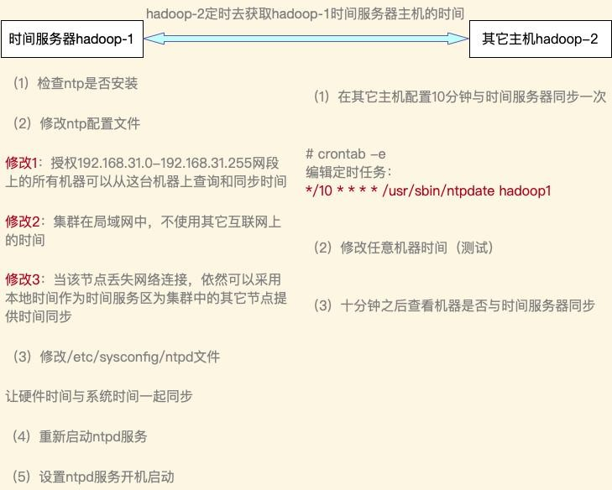
集群时间同步

Slide 143
1. 时间服务的配置（必须用root用户）
检查ntp是否安装
修改ntp配置
# vim /etc/ntp.conf
修改内容如下：
（2.1）修改1：授权本网段所有主机可以从这台服务器上查询和同步时间
#restrict 192.168.1.0 mask 255.255.255.0 nomodify notrap改为
restrict 192.168.31.0 mask 255.255.255.0 nomodify notrap改为
（2.2）修改2：集群在局域网中，不使用其它互联网上的时间注释掉：
server 0.centos.pool.ntp.org iburst server 1.centos.pool.ntp.org iburst server 2.centos.pool.ntp.org iburst server 3.centos.pool.ntp.org iburst
（2.3）修改3：当该节点丢失网络连接，依然可以采用本地时间作为时间服务器为集群中的其它节点提供时间同步
server 127.127.1.0
fudge 127.127.1.0 stratum 10
修改/etc/sysconfig/ntpd文件
增加内容如下（让硬件时间与系统时间一起同步）
SYNC_HWCLOCK=yes
重新启动ntpd服务 # systemctl status ntpd # systemctl restart ntpd
设置ntpd服务开机启动
# systemctl enable ntpd
配置时间同步

Slide 144
2. 其它主机的配置（必须root用户）
配置时间同步
在其它机器配置十分钟与时间服务器同步一次
# crontab -e
编写定时任务如下：
*/10 * * * * /usr/sbin/ntpdate hadoop1
修改任意机器时间
# date –s “2017-9-11 11：11：11”
十分钟后观察是否与时间服务器同步
说明：测试时可以将十分钟改为一分钟，节约时间。

Slide 145
5 Hadoop源码编译
Hadoop源码编译

Slide 146
Hadoop源码编译
编译源码的目的
下载的源码是32位的，需要编译成64位的；
为Hadoop加入新的功能，比如新的压缩算法
（snappy），需要在安装完snappy后，重新编译源码。

Slide 147
5 Hadoop源码编译
Hadoop源码编译

Slide 148
5.1 前期准备
Hadoop源码编译
CentOS联网
配置CentOS能够连接外网。
注意：采用root用户编译，减少文件夹权限出现的问题。
jar包准备
hadoop源码、jdk-8、maven、ant、protobuf
hadoop-2.7.2-src.tar.gz
jdk-8u144-linux-x64.tar.gz
apache-ant-1.9.9-bin.tar.gz
apache-maven-3.0.5-bin.tar.gz
protobuf-2.5.0.tar.gz

Slide 149
（0）注意：所有操作必须在root用户下完成。
jar包安装
（1）JDK
解压：
# tar -zxvf jdk-8u144-linux-64.tar.gz -C /opt
配置环境变量（JAVA_HOME和PATH）：
在/etc/profile.d路径下创建java.sh文件，并写入 export JAVA_HOME=/opt/jdk1.8.0_144 export PATH=$PATH:${JAVA_HOME}/bin
验证：
# source /etc/profile
# java -version

Slide 150
（2）maven解压：
# tar -zxvf apache-maven-3.0.5-bin.tar.gz -C /opt
jar包安装
配置环境变量（MAVEN_HOME和PATH）：
在/etc/profile.d路径下创建maven.sh文件，并写入 export MAVEN_HOME=/opt/apache-maven-3.0.5 export PATH=$PATH:${MAVEN_HOME}/bin
验证：
# source /etc/profile # mvn -version

Slide 151
jar包安装
ant解压：
# tar -zxvf apache-ant-1.9.9-bin.tar.gz -C /opt
配置环境变量（ANT_HOME和PATH）：
在/etc/profile.d路径下创建ant.sh文件，并写入 export ANT_HOME=/opt/apache-ant-1.9.9 export PATH=$PATH:${ANT_HOME}/bin
验证：
# source /etc/profile
# ant -version
安装glibc-headers和g++ # yum install -y glibc-headers # yum install -y gcc-c++
安装make和cmake # yum install -y make
# yum install -y cmake

Slide 152
（6）protobuf，依次运行：
# tar -zxvf protobuf-2.5.0.tar.gz -C /opt
jar包安装
# cd /opt/protobuf-2.5.0
# ./configure # make
# make check # make install # ldconfig
在/etc/profile.d路径下创建protobuf.sh文件，写入 export LD_LIBRARY_PATH=/opt/protobuf-2.5.0 export PATH=$PATH:${LD_LIBRARY_PATH}
验证：
# source /etc/profile # protobuf --version

Slide 153
jar包安装
安装OpenSSL库
# yum install -y openssl-devel
安装ncurses-devel库
# yum install -y ncurses-devel

Slide 154
5.3 编译源码
Hadoop源码编译
解压源码
# tar -zxvf hadoop-2.7.2-src.tar.gz -C /opt
进入hadoop源码主目录
# cd /opt/hadoop-2.7.2-src
通过maven执行编译命令
# mvn package -Pdist,native -DskipTests -Dtar
编译的hadoop包的位置
/opt/hadoop-2.7.2-src/hadoop-dist/target下。

Slide 155
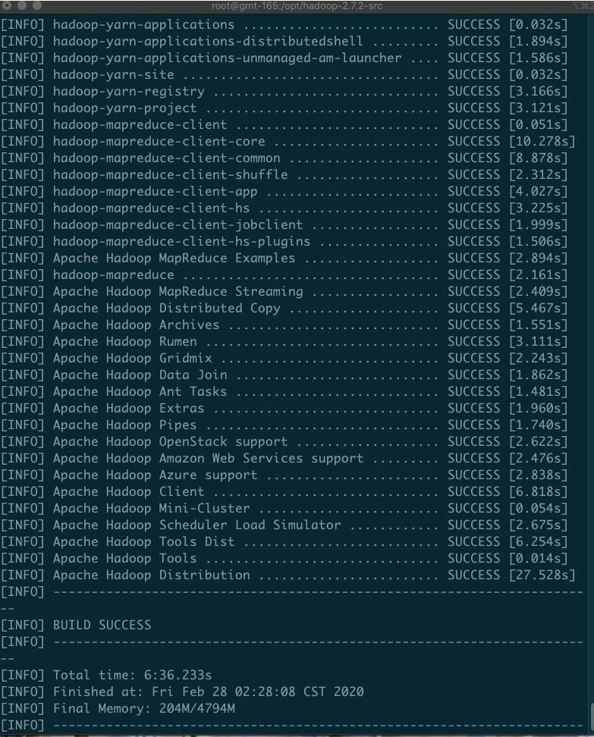
Hadoop源码编译

Slide 156
5 Hadoop源码编译
Hadoop源码编译

Slide 157
5.1 前期准备
Hadoop源码编译
CentOS联网
配置CentOS能够连接外网。
注意：采用root用户编译，减少文件夹权限出现的问题。
jar包准备
hadoop源码、jdk-8、maven、ant、protobuf
hadoop-2.7.2-src.tar.gz
jdk-8u144-linux-x64.tar.gz
apache-ant-1.9.9-bin.tar.gz
apache-maven-3.0.5-bin.tar.gz
protobuf-2.5.0.tar.gz

Slide 158
（0）注意：所有操作必须在root用户下完成。
jar包安装
（1）JDK
解压：
# tar -zxvf jdk-8u144-linux-64.tar.gz -C /opt
配置环境变量（JAVA_HOME和PATH）：
在/etc/profile.d路径下创建java.sh文件，并写入 export JAVA_HOME=/opt/jdk1.8.0_144 export PATH=$PATH:${JAVA_HOME}/bin
验证：
# source /etc/profile
# java -version

Slide 159
（2）maven解压：
# tar -zxvf apache-maven-3.0.5-bin.tar.gz -C /opt
jar包安装
配置环境变量（MAVEN_HOME和PATH）：
在/etc/profile.d路径下创建maven.sh文件，并写入 export MAVEN_HOME=/opt/apache-maven-3.0.5 export PATH=$PATH:${MAVEN_HOME}/bin
验证：
# source /etc/profile # mvn -version

Slide 160
jar包安装
ant解压：
# tar -zxvf apache-ant-1.9.9-bin.tar.gz -C /opt
配置环境变量（ANT_HOME和PATH）：
在/etc/profile.d路径下创建ant.sh文件，并写入 export ANT_HOME=/opt/apache-ant-1.9.9 export PATH=$PATH:${ANT_HOME}/bin
验证：
# source /etc/profile
# ant -version
安装glibc-headers和g++ # yum install -y glibc-headers # yum install -y gcc-c++
安装make和cmake # yum install -y make
# yum install -y cmake

Slide 161
（6）protobuf，依次运行：
# tar -zxvf protobuf-2.5.0.tar.gz -C /opt
jar包安装
# cd /opt/protobuf-2.5.0
# ./configure # make
# make check # make install # ldconfig
在/etc/profile.d路径下创建protobuf.sh文件，写入 export LD_LIBRARY_PATH=/opt/protobuf-2.5.0 export PATH=$PATH:${LD_LIBRARY_PATH}
验证：
# source /etc/profile # protobuf --version

Slide 162
jar包安装
安装OpenSSL库
# yum install -y openssl-devel
安装ncurses-devel库
# yum install -y ncurses-devel

Slide 163
5.3 编译源码
Hadoop源码编译
解压源码
# tar -zxvf hadoop-2.7.2-src.tar.gz -C /opt
进入hadoop源码主目录
# cd /opt/hadoop-2.7.2-src
通过maven执行编译命令
# mvn package -Pdist,native -DskipTests -Dtar
编译的hadoop包的位置
/opt/hadoop-2.7.2-src/hadoop-dist/target下。

Slide 164
Hadoop源码编译

Slide 165
1 Volume（大量）
大数据特点
截至目前，人类所生产的所有印刷材料的数据量是
200PB，而历史上全人类总共说过的话的数据量大约是
5EB。当前，典型个人计算机硬盘的容量为TB量级，而
一些大型企业的数据量已经接近EB量级。

Slide 166
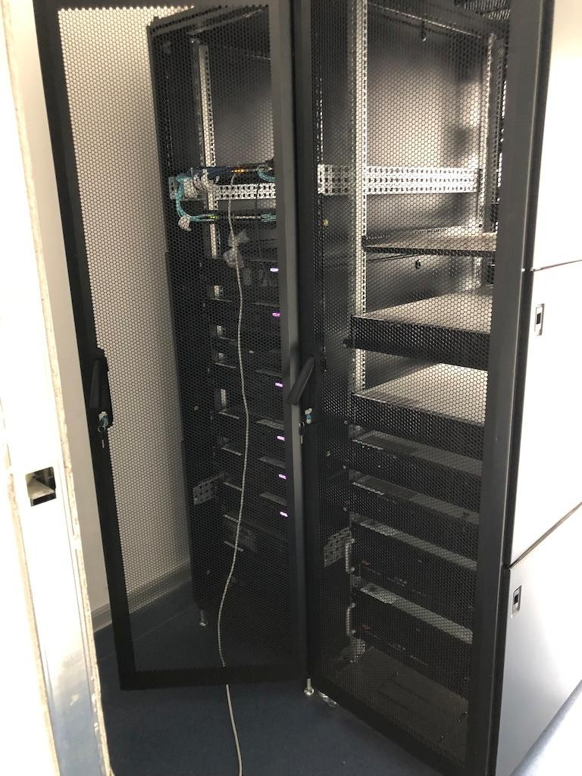

大数据基础

Slide 167
2 Velocity（高速）
大数据特点
这是大数据区分于传统数据挖掘的最显著的特征。根据 IDC的“数字宇宙”的报告，预计2020年，全球数据使用量将达到35.2ZB。在如此海量的数据面前，处理数据的效率就是企业的生命。

Slide 168

大数据特点

Slide 169
3 Variety（多样性）
大数据特点
这种类型的多样性也让数据被分为结构化数据和非结构化数据。相对于以往便于存储的以数据库/文本为主的结构化数据，非结构化数据越来越多，包括网络日志、音频、视频、图片、地理位置信息等，这些多类型的数据对数据处理能力提出了更高的要求。

Slide 170
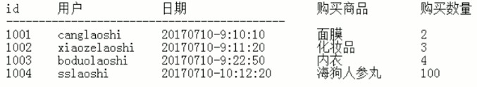

大数据特点

Slide 171
4 Value（低价值密度）
大数据特点
价值密度的高低与数据总量的大小成反比。比如，警察抓小偷，在一天的监考视频中，我们只关心偷东西前后的那一段时间，如何快速对有价值数据“提纯”成为目前大数据背景下亟待解决的难题。

Slide 172
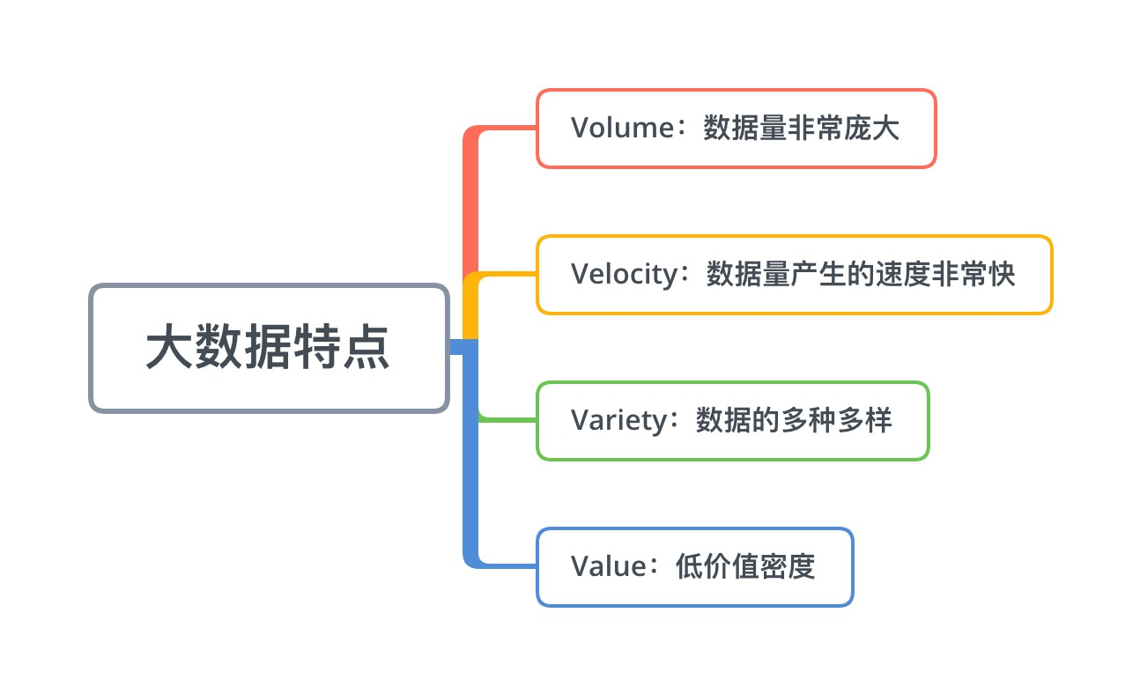
大数据基础

